Slide 1

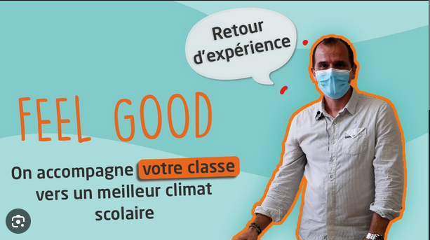
Translated from English to Danish - www.onlinedoctranslator.com
Træningsforløb: Overlev digital
Modul 4 - Styrkelse af de psykosociale færdigheder hos 8/12-årige elever: Crips feel good-program.
www.survivingdigital.eu

Slide 2
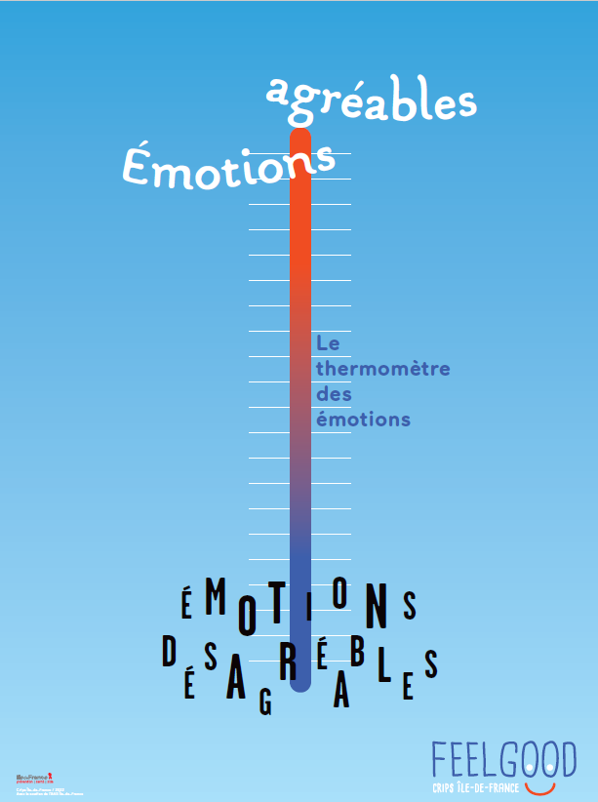
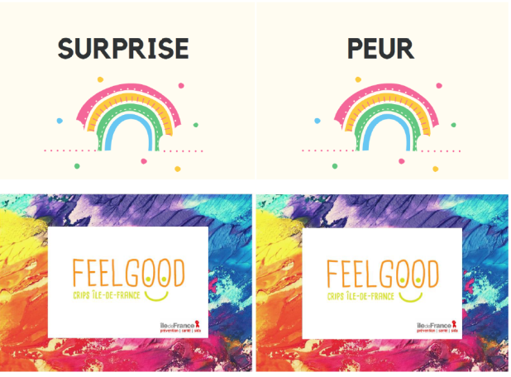
Introduktion
Mål
Færdigheder behandlet og læringsudbytte
Teoretisk viden
Teknikker
Casestudier og aktiviteter
Tips og hints

Slide 3
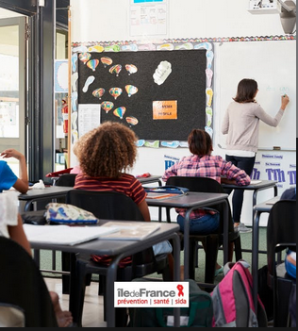
Introduktion
Inspireret af 'Feel Good'-projektet til at udvikle børns psykosociale færdigheder i skoler i Seine-et-Marne (77), Seine-Saint-Denis (93) og Val d'Oise (95) i Frankrig, for at fremme almen velfærd -være og forbedre skoleklimaet. I Saint-Denis har det været implementeret siden 2022, vi ønsker at hjælpe professionelle med at udvikle nye træningsprojekter for forældre også i andre sammenhænge.
Dette projekt involverer specifikt uddannelse af skolelærere til at co-facilitere sessioner med CRIPS (Centre Regional Information Prévention Santé/SIDA) og støtte forældre. Psykosociale færdigheder er tværgående færdigheder som problemløsning, empati og følelseshåndtering.
Projektets fremskridt:
- 2 dages uddannelse for CM1/CM2 frivillige lærere.
- 10 en-timers workshops med børn, ledet af den frivillige lærer.
Ved at bruge denne metode også uden for skolen, kan vi hjælpe mange flere familier til at bruge de samme strategier og teknikker til at forbedre deres forældre-barn forhold og frem for alt hjælpe disse børn til at bruge skærme mindre og bedre.

Slide 4
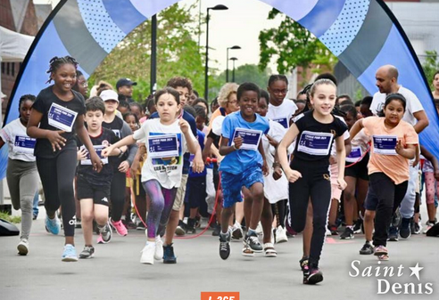
Mål
Formålet med dette projekt er at tilvejebringe et fundament af følelsesmæssige, sociale og kognitive færdigheder, der er grundlæggende for uddannelsessucces og overordnet velvære for 8-12-årige.
Barnets globale miljø mobiliseres (forældre, lærere, kammerater) for at øge effektiviteten af ​​interventionen.
Præsentationer af programmet
https://www.lecrips-idf.net/le-coin-des-pros/projets-realises-avec-nos-partenaires/feel-good-100-bien-etre-un-partenariat-ars
https://www.youtube.com/watch?v=CNHI-3CFRys&embeds_referring_euri=https%3A%2F%2Fwww.lecrips-idf.net%2F&source_ve_path=OTY3MTQ&feature=emb_imp_woyt

Slide 5
Færdigheder adresseret
01
Kognitive færdigheder: evne til at være opmærksom på sig selv
02
Kognitive færdigheder: evne til at styre sine impulser
03
Kognitive færdigheder: evne til at træffe ansvarlige valg
04
Følelsesmæssige færdigheder: at forstå følelser og stress, håndtere sine følelser, regulere sin stress i dagligdagen...
05
Sociale færdigheder: udvikle sociale forbindelser, vide, hvordan man beder om hjælp, empatiske lytteevner...

Slide 6
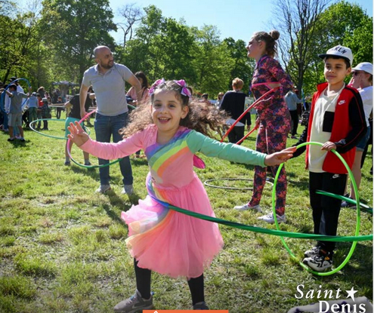
Hvad er læringsudbyttet?
Efter endt læreruddannelse skal du kunne:
- Forstå begrebet livsfærdigheder; sociale, kognitive og følelsesmæssige færdigheder.
- Forstå begrebet "Styrker" i positiv psykologi.
- Vide, hvordan man indtager holdningen som en facilitator med en gruppe.
- Vide, hvordan man faciliterer de 10 workshops om psykosociale færdigheder i programmet "Feel Good".
I slutningen af ​​de 10 workshops, som den frivillige lærer og den eksterne facilitator faciliterer i fællesskab, skulle børnene føle forbedringer på:
- Deres egne psykosociale færdigheder (kognitive, sociale og følelsesmæssige).
- Skoleklima: trivsel i skolen, følelser og relationer.

Slide 7
Teoretisk viden
"Livskompetencer er en persons evne til at reagere effektivt på hverdagens krav og udfordringer. Det er en persons evne til at opretholde en tilstand af mentalt velvære, ved at opføre sig hensigtsmæssigt og positivt i forhold til andre, sin egen. kultur og miljø." [Verdenssundhedsorganisationen (WHO), 1993]
2022 Santé Publique France referenceramme, baseret på en litteratursyntese og med støtte fra en komité af forskere og forebyggende fagfolk, har beriget dette koncept ved at liste 21 færdigheder, struktureret i 3 kategorier.
1. kategori: Kognitive færdigheder: Et sæt psykologiske færdigheder, der involverer mentale aktiviteter, der sætter mennesker i stand til at styrke deres handlekraft (empowerment*), fremme optimal individuel funktion og opretholde en tilstand af psykologisk velvære. At have selvbevidsthed [ - Selverkendelse (styrker og begrænsninger, mål, værdier, intern diskurs) - Evne til at tænke kritisk (biases, påvirkninger) - Kapacitet til positiv selvevaluering - Selvbevidsthed (eller mindfulness)] - Selv- kontrol [ - Evne til at styre impulser - Evne til at nå mål - (definition, planlægning) - Konstruktiv beslutningstagning [Evne til at træffe ansvarlige valg - Evne til at løse problemer kreativt].
2. kategori: Følelsesmæssig kompetence: Et sæt psykologiske færdigheder, der involverer affektive processer og tilstande, der hjælper med at opretholde en tilstand af psykologisk velvære, fremme optimal individuel funktion og empowerment*. At være opmærksom på sine følelser og stress [-Forstå følelser og stress -Identificering af følelser og stress] Regulering af sine følelser [-Udtrykke følelser på en positiv måde - Håndtering af følelser (især svære: vrede, angst, tristhed osv.)] Stresshåndtering [Regulering af hverdagsstress - Mestringsevner i ugunstige situationer.
3. kategori: Et sæt psykologiske færdigheder, der involverer relationel adfærd, der tillader en at udvikle konstruktive interaktioner, for at forbedre* og opretholde en tilstand af psykologisk velvære. Kommunikere konstruktivt [Empatiske lyttefærdigheder - Effektiv kommunikation (påskønnelse, klar formulering) - Udvikling af konstruktive relationer [ sociale bånd - nå ud til andre, opbygge relationer, få venner] - Udvikling af pro-sociale holdninger og adfærd (accept, samarbejde, samarbejde, hjælp andre)]. Problemløsning [ - At vide, hvordan man beder om hjælp - Selvhævdelse og afvisningsevner - Løsning af konflikter konstruktivt.
Disse færdigheder hjælper med at reducere sundhedsrisici og øger individers fleksibilitet og tilpasningsevne (Eriksson & Lindström, 2008).
Det har vist sig, at for at være effektiv er det nødvendigt at udvikle psykosociale færdigheder fra en tidlig alder, på en kontinuerlig måde og i livets forskellige miljøer (skole, familie, fritid osv.) (https://www.promosante-idf.fr/dossier/cps).

Slide 8
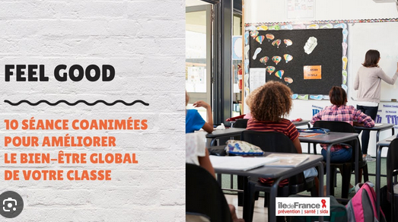
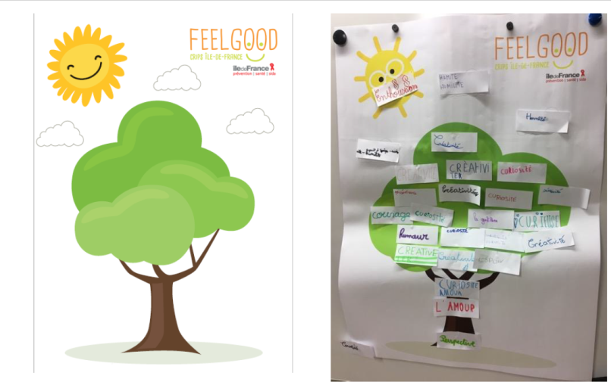
Teknikker
Under workshoppene med børnene foreslår vi følelsernes mime for at genkende følelserne fysisk og tilegne os et ordforråd om følelsernes intensitet (frustreret, irriteret, vred, raseri...). Derudover er et sæt teknikker til at udtrykke følelser listet sammen med gruppen. Børnene inviteres til at prøve måder, som de ikke har brugt indtil nu.
Praktisk eksempel: Jeg spiller videospil, og jeg bliver bedt om at stoppe og gå i seng.
1. Følelsesmæssig identifikation: Jeg føler mig stresset (frygt) og frustreret (vrede).
2. Oprindelse: Jeg er ikke sikker på, om jeg vil være i stand til at afslutte mit igangværende spil: stress. Jeg har det godt, jeg ville gerne have været ved længere: frustration.
3. Følelsesmæssige udtryk: Jeg taler med mine forældre om det, og vi forsøger at finde et kompromis til de næste gange: de vil fortælle mig, hvornår jeg skal spille, jeg vil blive advaret på forhånd. Jeg kan vælge mit spil efter dette. Vi vælger sammen tidspunkter, hvor jeg kan spille videospil i løbet af ugen.

Slide 9
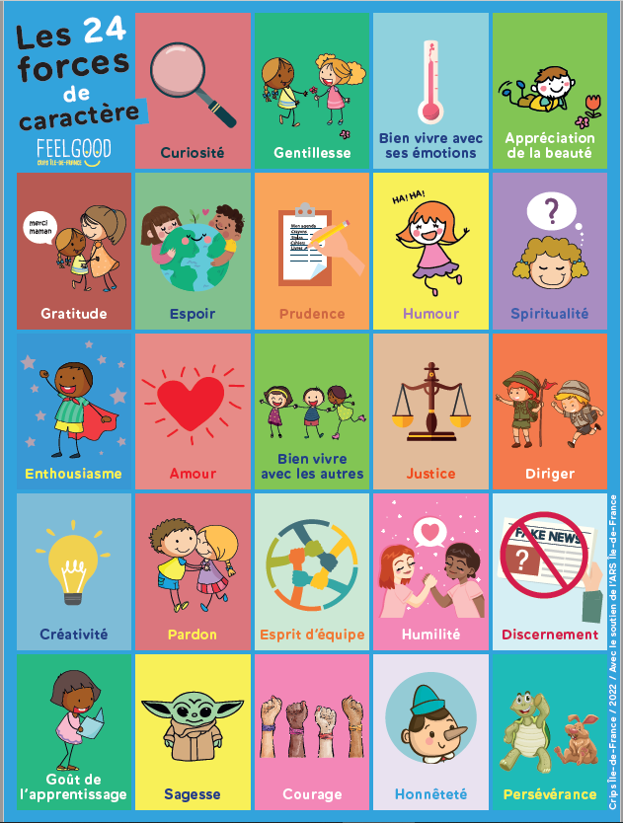
Aktivitet 1: Spil med 24 karakterstyrker
Målgruppe: en klasse med børn 8/12
-> 1. brug
Børn vælger deres tre største styrker forbundet med et eksempel på den konkrete brug af denne kraft på daglig basis. De og de deler dem med andre i små grupper.
-> 2. brug
Børnene går i par. De vælger et styrkekort med et konkret eksempel, der svarer til deres klassekammerat. De vil så have råd til dem.
-> 3. brug
Børnene skriver den styrke, de har fået, på en post-it og kan, hvis de ønsker det, sætte styrken på tavlen eller på plakaten. Alle post-its vil danne træet over klassens styrker (plakaten Træ af styrker tilgængelig på Crips hjemmeside).
Efter øvelserne er det vigtigt at debriefe med gruppen.
Spørgsmål til at hjælpe med at identificere deres styrker - Download kortspillet:https://www.lecrips-idf.net/sites/default/files/2022-04/Feel_good_cartes_A4.pdf

Slide 10
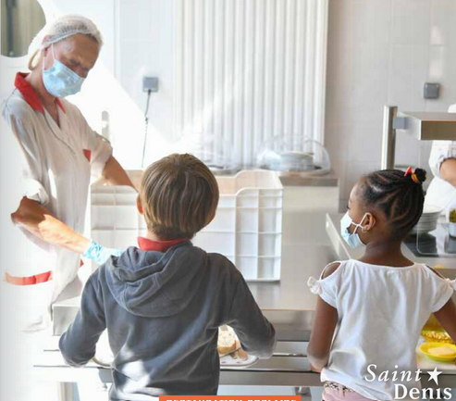
Aktivitet 2: følelsernes hjul
A) Følelsessprogets hjul: alle elever skærer det mindste hjul ud. Som klasse forsøger de at finde 5 ubehagelige og 3 behagelige følelser. Når de er fundet, skriver børnene følelserne i boksene på dette første hjul.
B) Sensations-hjul: børn skærer det andet hjul ud. Som hel klasse forsøger lærerne at få de fysiske fornemmelser frem, vi kan mærke, når vi oplever følelser. Fx: en klump i halsen, et bankende hjerte...
Børnene skriver de 8 fysiske fornemmelser i boksene på dette andet hjul.
C) Behovshjulet: børnene skærer det sidste hjul ud og noterer de forskellige behov. Til sidst skærer de pilen ud og sætter de 3 hjul sammen med braden.
Hvad er meningen med at lave denne øvelse?
Det har vist sig, at jo lettere vi kan identificere vores følelser og behov, jo bedre rustet er vi til at håndtere stress, og jo lettere kan vi få adgang til positive følelser.
At finde det skjulte behov bag følelsen hjælper med at bringe det ned.

Slide 11
Tips og hints til professionelle
01
Engagement: Engager kun frivillige lærere i programmet
02
Forældre: tilrettelæg præsentation af programmet, så alle voksne omkring barnet har samme budskab
03
Tidsstyring: Sæt datoerne for de 10 workshops så langt i forvejen som muligt.
04
Debrief: Integrer systematisk debriefingstider i slutningen af ​​workshoppene ved at stille enkle spørgsmål og opmuntre alle til at tale
05
Tålmodighed: at ændre adfærd tager tid. Det er hele programmet (alle 10 workshops), der vil bringe resultater.

Slide 12
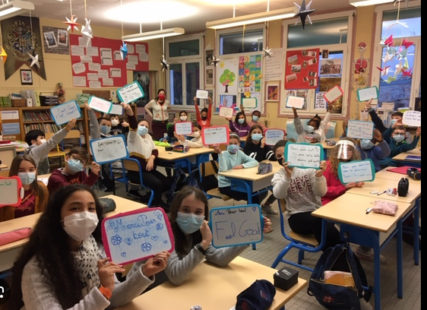

Forklaring af programmet og vidnesbyrd fra en lærer, der
deltog:https://www.youtube.com/watch?v=hLy8cTD6Wqw&t=8s
Slut på modul
Tak fordi du læste dette modul, og vi håber du nød det og lærte nogle nyttige oplysninger. Dette modul er en del af Surviving Digital Training Course, du kan finde resten af ​​modulerne på vores hjemmeside. Sørg for at holde dig opdateret om projektet ved at følge os på vores sociale mediekanaler!
www.survivingdigital.eu

